Slide 1
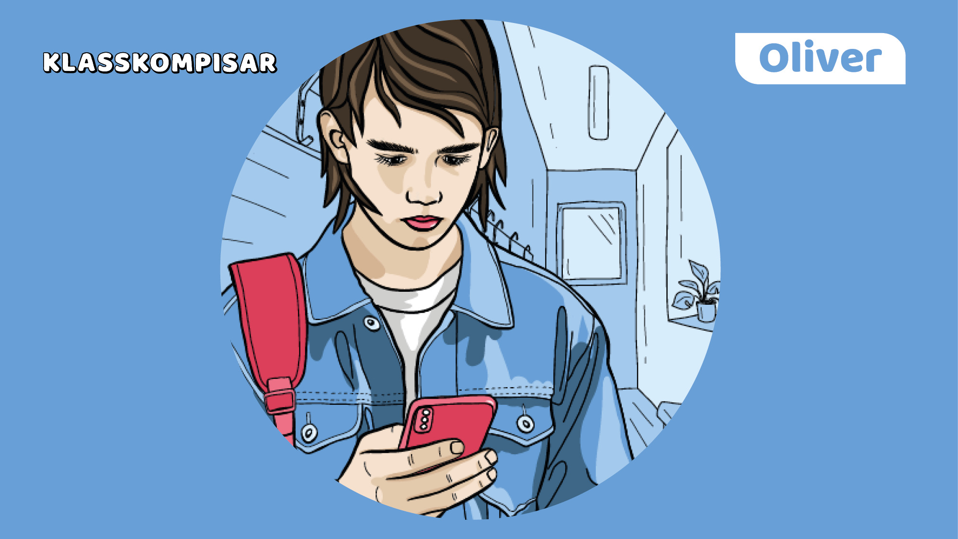

Slide 2
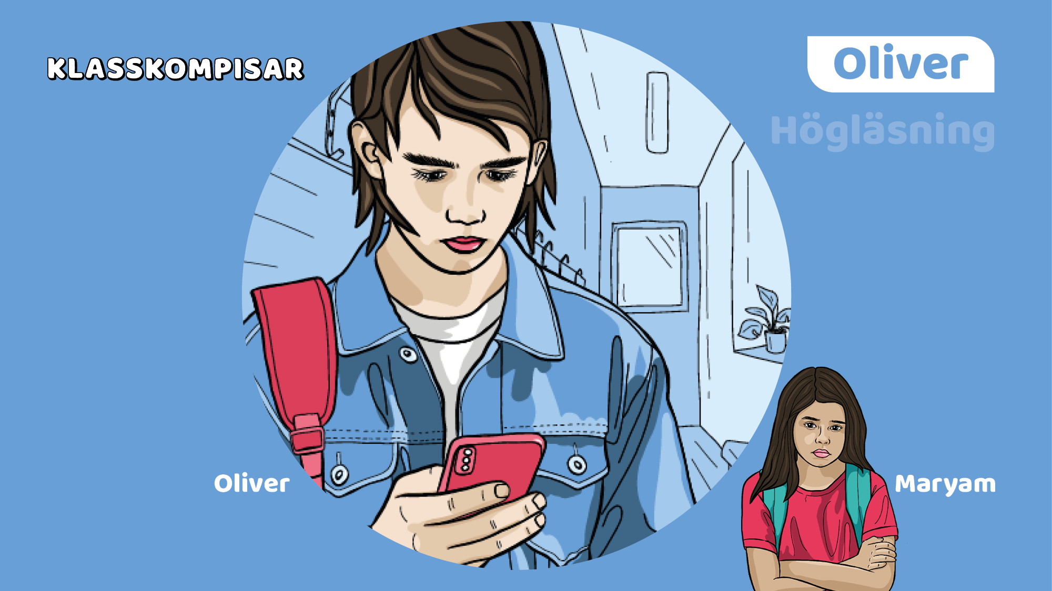

Slide 3
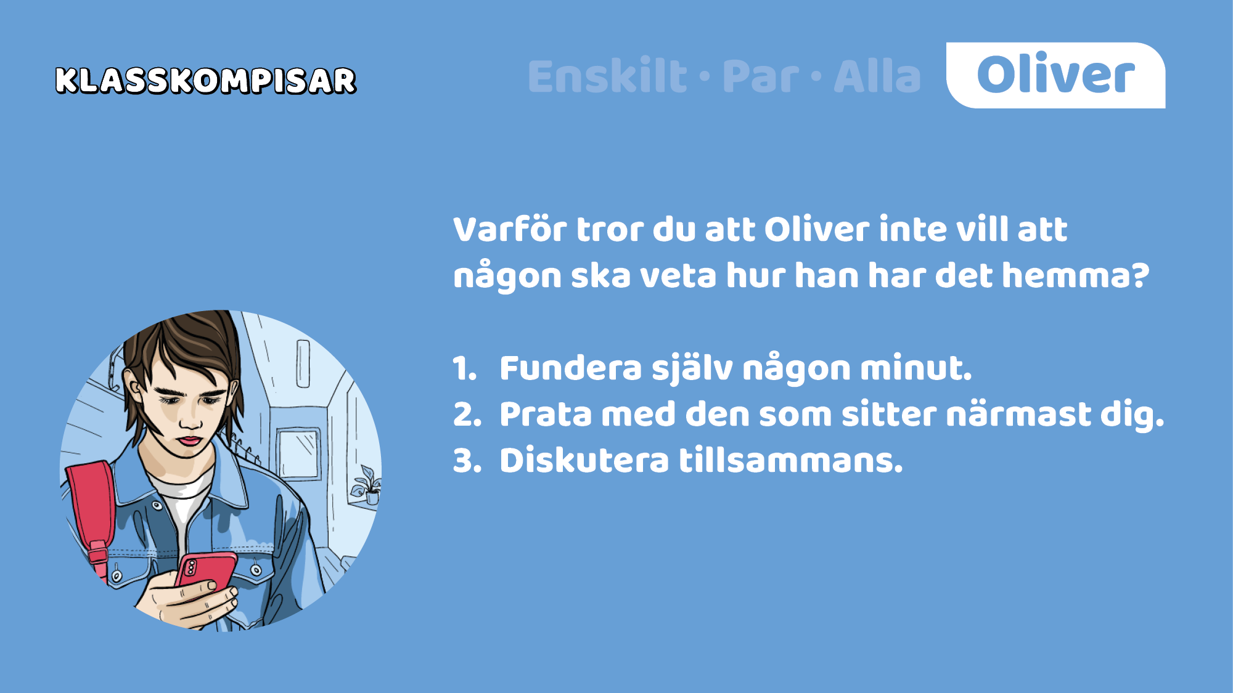
Notes:
Berätta: Oliver ringer gång på gång och blir orolig när hans mamma inte svarar. Det verkar som att han ofta är orolig för sin mamma. Ändå har han inte berättat något varken för kompisar eller sin lärare Johanna. Betona att det inte finns något rätt eller fel svar.
Låt var och en fundera tyst enskilt i cirka en minut.
Be barnen fundera tillsammans med den som sitter bredvid i någon minut.
Lyft frågan i hela gruppen.
Syftet med övningen är att få alla att reflektera och att skapa trygghet i diskussioner.

Slide 4
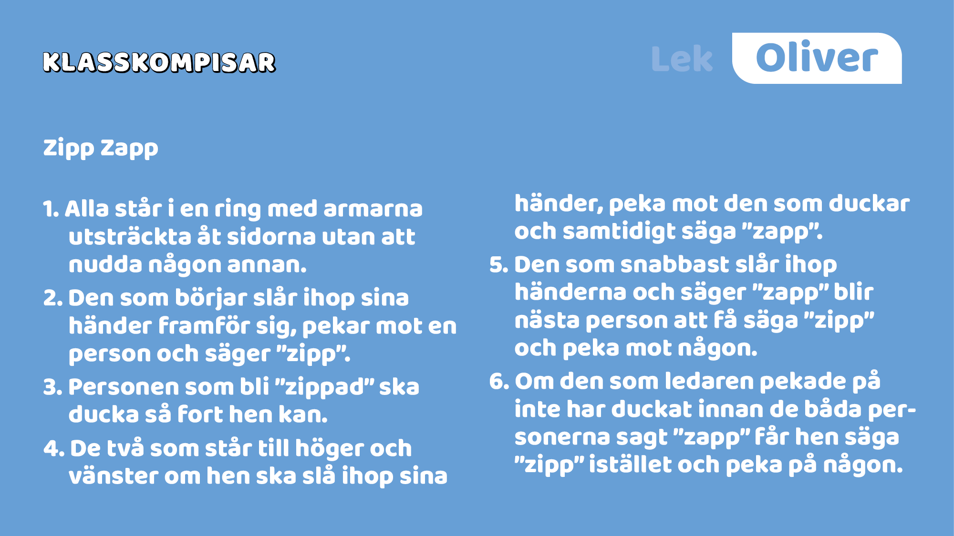
Notes:
Beskrivningen finns också i Introduktion & övningar. Syfte: Öva koncentration. Ha roligt.

Slide 5
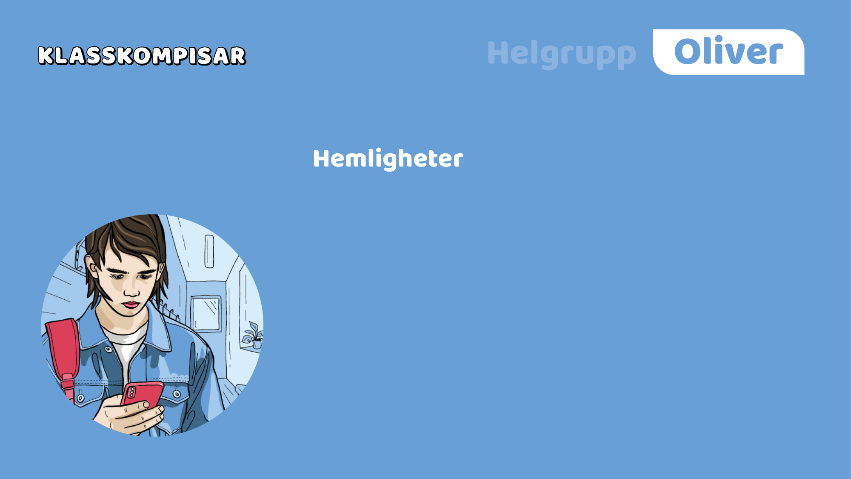


Notes:
Läs i introduktionen till Olivers novell och beskrivningen av övningen Helgrupp för att få förslag på sådant du kan ta upp i ditt samtal med gruppen om hemligheter. Syfte: Lära sig skilja på bra och dåliga hemligheter. Få kunskap om att det finns stöd för både barn och vuxna. Efter övningen: Låt förslagen på stöd stå kvar på tavlan, på blädderblock eller liknande så att barnen kan titta på detta när de jobbar med arbetsbladet.

Slide 6
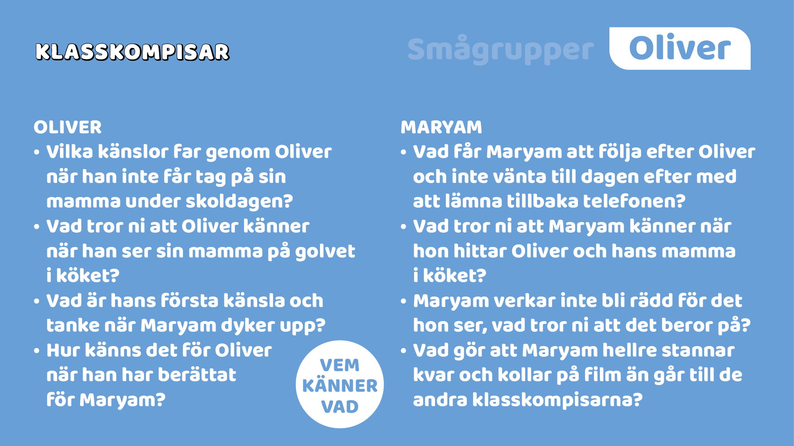
Notes:
Dela upp barnen i mindre grupper om tre till fyra i varje. Hälften av grupperna ska sätta sig in i Olivers situation och hälften i Maryams. Det är okej att inte hinna svara på alla frågor. Betona att det inte finns något rätt eller fel svar. Efter en stund i smågrupperna, samtala tillsammans i helgrupp. Beskrivning av en längre version av övningen finns på sidan 8 i Presentation och vägledning.

Slide 7
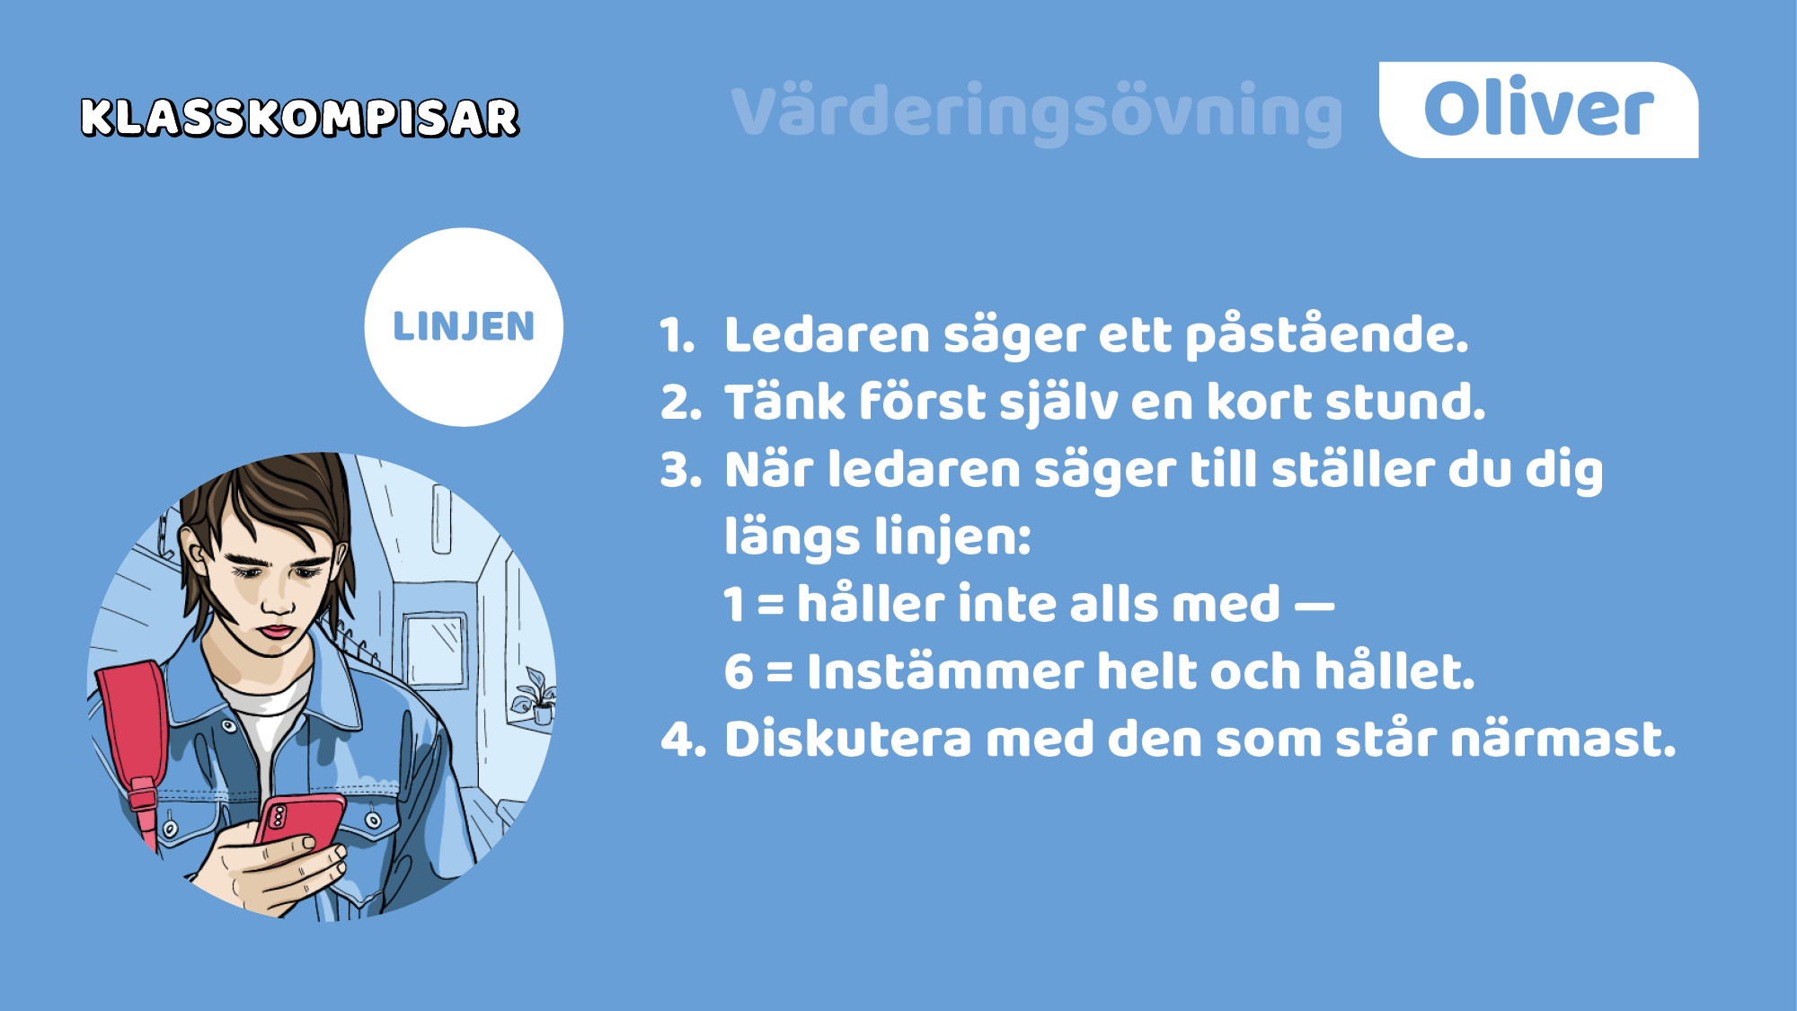
Notes:
Markera en linje i rummet: Håller inte alls med 1 2 3 4 5 6 Instämmer helt och hållet. Läs påståendet. Ge barnen en minut att tänka efter själva och låt dem sedan på given signal placera sig längs linjen. Låt barnen prata med dem som står närmast i ett par minuter och låt sedan några berätta för hela gruppen hur de tänker. En generell introduktion till att jobba med värderingsövningar finns i Presentation & vägledning. Syfte: Reflektera. Uttrycka sina åsikter.

Slide 8
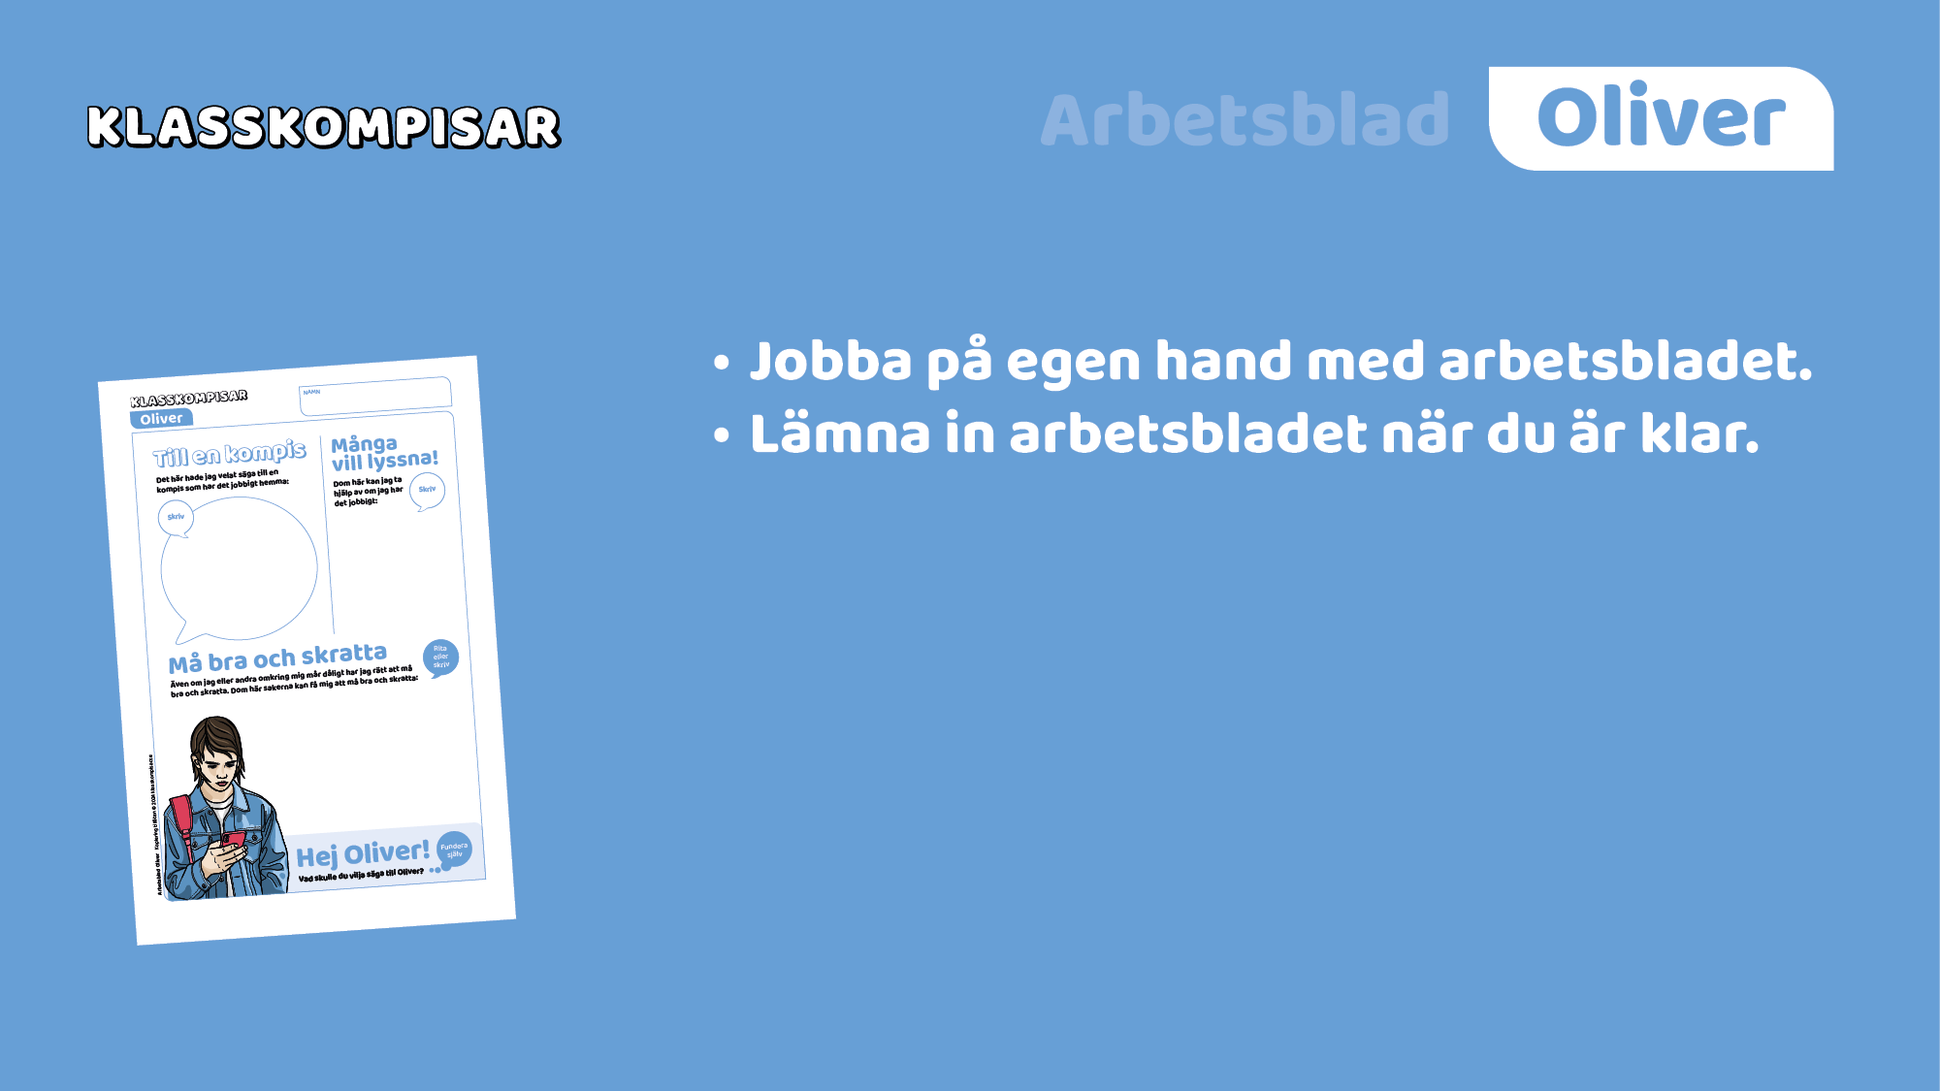
Notes:
Betona att arbetet med arbetsbladet sker enskilt och att eleverna inte redovisar svaren för någon annan än ledaren/läraren. Samla in arbetsbladen när passet är slut och ta dig tid att läsa dessa innan dagen är slut för att inte riskera att missa något viktigt budskap som barnen har velat dela med dig.

